Slide 1

Analysez des données d’un systême éducatif
Projet 2:

Slide 2
Sommaire
ETAPE 1 : PRÉSENTATION GÉNÉRALE DES DONNÉES
1- Rappel de la problématique
2- Présentation du jeu de données
ETAPE 2: ANALYSE DES DONNÉES ET INTERPRÉTATION
1- Regroupement par indicateur
2- Corrélation d’indicateurs et interprétations
CONCLUSION

Slide 3
ETAPE 1: Présentation générale des données
1- Rappel de la problématique
Problématique: il est question pour nous de faire une première analyse exploratoire des données de la banque mondiale pour explorer les pays/région à fort potentiel pour l’expansion à l’international de nos contenus de formation en ligne.

Slide 4
ETAPE 1: Présentation générale des données
2- présentation du jeu de donnée
a) description des données
Nous avons 5 fichiers provenant de la banque mondiale
EdStatsData : contient les données statistiques principales sur l’éducation pour chaque pays, indicateur et année. C’est la base centrale qui regroupe les valeurs chiffrées,
EdStatsSeries : contient la liste des indicateurs éducatifs, avec leur code, leur nom, leur description et leur classification. Il sert à comprendre le sens et le contexte de chaque indicateur utilisé dans les bases de données EdStatsData.
EdStatsFootNote: fournit des notes explicatives spécifiques à certains pays, années ou indicateurs dans la base EdStatsData. Il aide à interpréter correctement les données
EdStatsCountry : contient des informations de référence sur les pays et régions (nom, code, région, revenu, etc.). Il permet de relier les données éducatives à des caractéristiques géographiques ou économiques des pays
EdStatsCountry_Series : décrit les exceptions ou spécificités des indicateurs par pays, Il précise, par exemple, si un pays utilise une définition particulière pour un indicateur

Slide 5
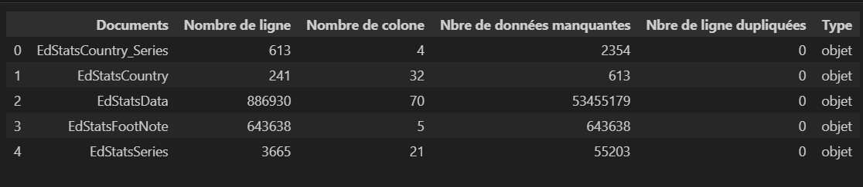
ETAPE 1: Présentation générale des données
2- présentation du jeu de donnée
a) description des données

Slide 6
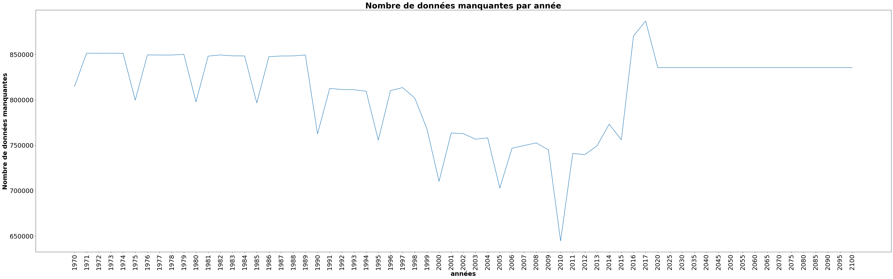
ETAPE 1: Présentation générale des données
2- présentation du jeu de donnée
b) Sélection des années pour notre étude
Zone d’étude
Sélection: 2008 à 2012

Slide 7
ETAPE 1: Présentation générale des données
2- présentation du jeu de donnée
c) Sélection des indicateurs pertinents pour notre étude
Suppression des pays ayant moins d’un million d’habitants, car petits marchés
Suppression des pays dont le taux d’utilisation d’internet par habitant est inférieur à 25%
Suppression de tous les sujets liés à l’éducation primaire, pas notre cible
Ensemble des données actuelles (883265, 10)

Slide 8
ETAPE 1: Présentation générale des données
2- présentation du jeu de donnée
c) Sélection des indicateurs pertinents pour notre étude
Population, total: Estime la taille potentielle du marché global dans chaque pays.
Internet users (per 100 people) : Mesure l’accessibilité aux formations en ligne : un critère clé pour l’activité.
Unemployment, total (% of total labor force): Indice d’un besoin accru en formation pour améliorer l’employabilité.
Labor force, total: Donne une idée de la dynamique économique et du bassin de jeunes actifs.
GDP per capita (current US$): PIB Permet d’évaluer le pouvoir d’achat des clients potentiels.
Population of the official entrance age to secondary general education, both sexes (number): Cible directe pour les formations de niveau lycée.
Population of the official age for tertiary education, both sexes (number): Cible directe pour les formations de niveau universitaire.
GNI per capita, PPP (current international $): Pouvoir d’achat Permet de comparer le niveau de vie réel entre pays, au-delà du taux de change.
Enrolment in tertiary education, all programmes, both sexes (number): Mesure l’intérêt et l’accès à l’enseignement supérieur : un marché actif pour nos services.
Percentage of students in secondary education enrolled in vocational programmes, both sexes (%): Identifie les pays où les parcours pro sont privilégiés, ce qui peut influencer la demande de formation académique.
Population, ages 15-24, total: Représente le cœur de cible : les jeunes en âge de se former ou de faire des choix d’orientation.

Slide 9
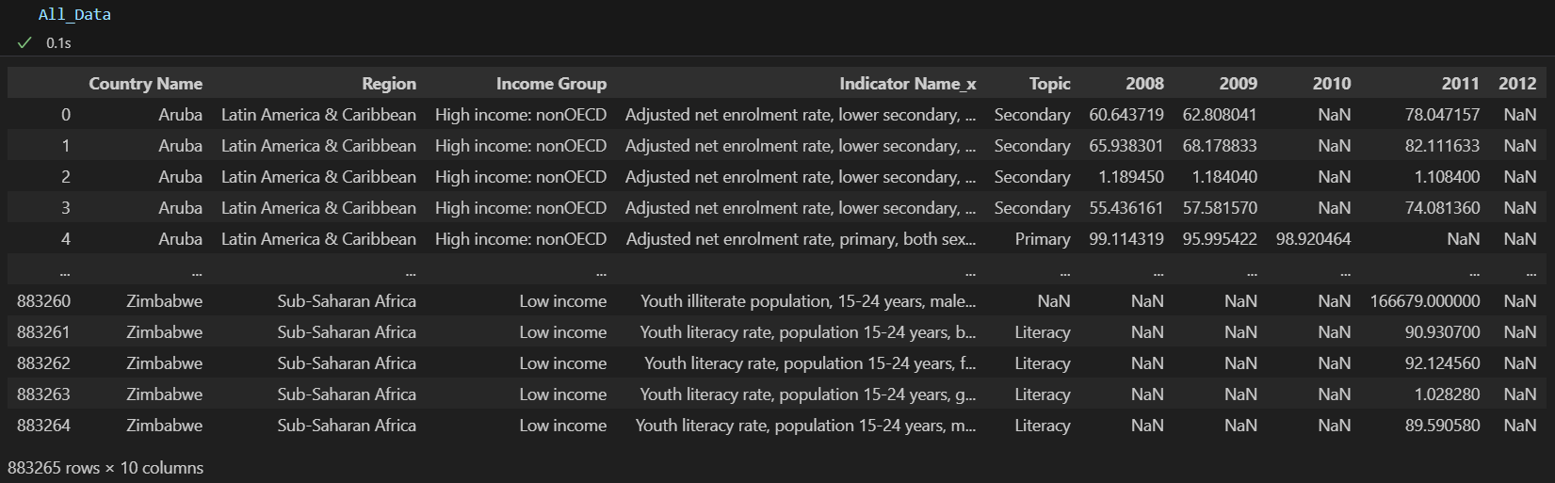
ETAPE 1: Présentation générale des données
2- présentation du jeu de donnée
d) Regroupement des données dans un dataframe appelé « All_Data »

Slide 10
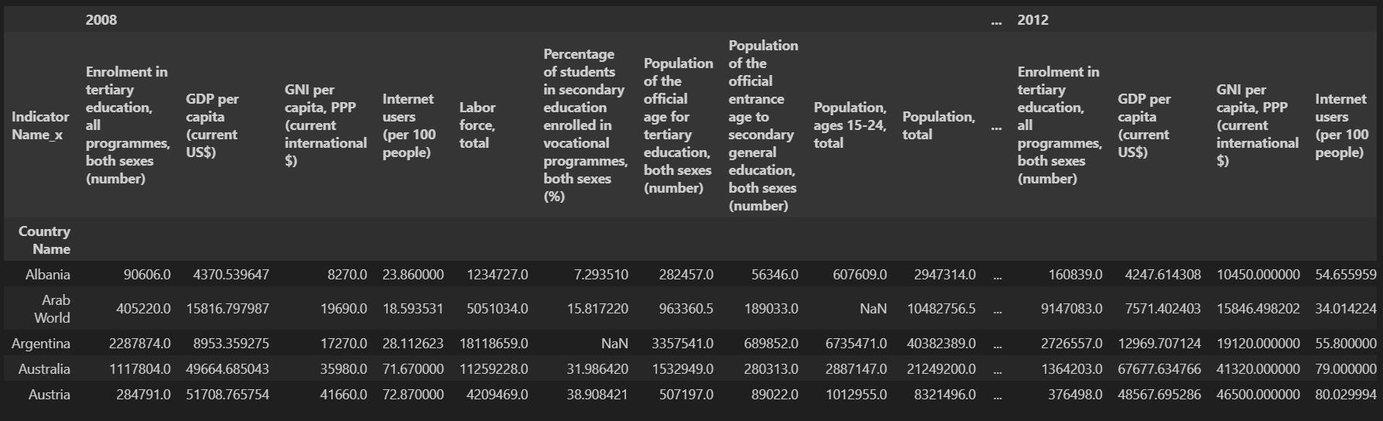
ETAPE 2: Analyse des données et interprétations
1- Regroupement des données par indicateur
a) Base de données globale

Slide 11
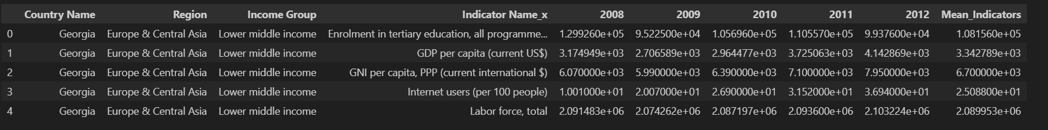
ETAPE 2: Analyse des données et interprétations
1- Regroupement des données par indicateur
b) Calcul de la moyenne par indicateur selon les années choisis

Slide 12
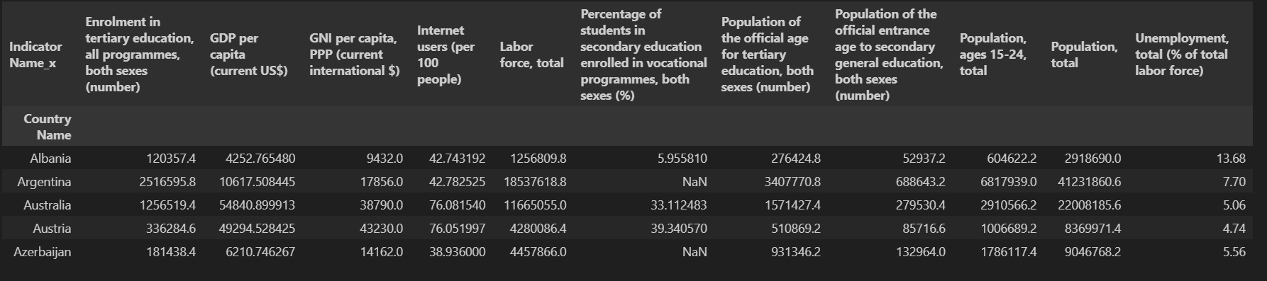
ETAPE 2: Analyse des données et interprétations
1- Regroupement des données par indicateur
c) Regroupement des indicateurs par pays

Slide 13
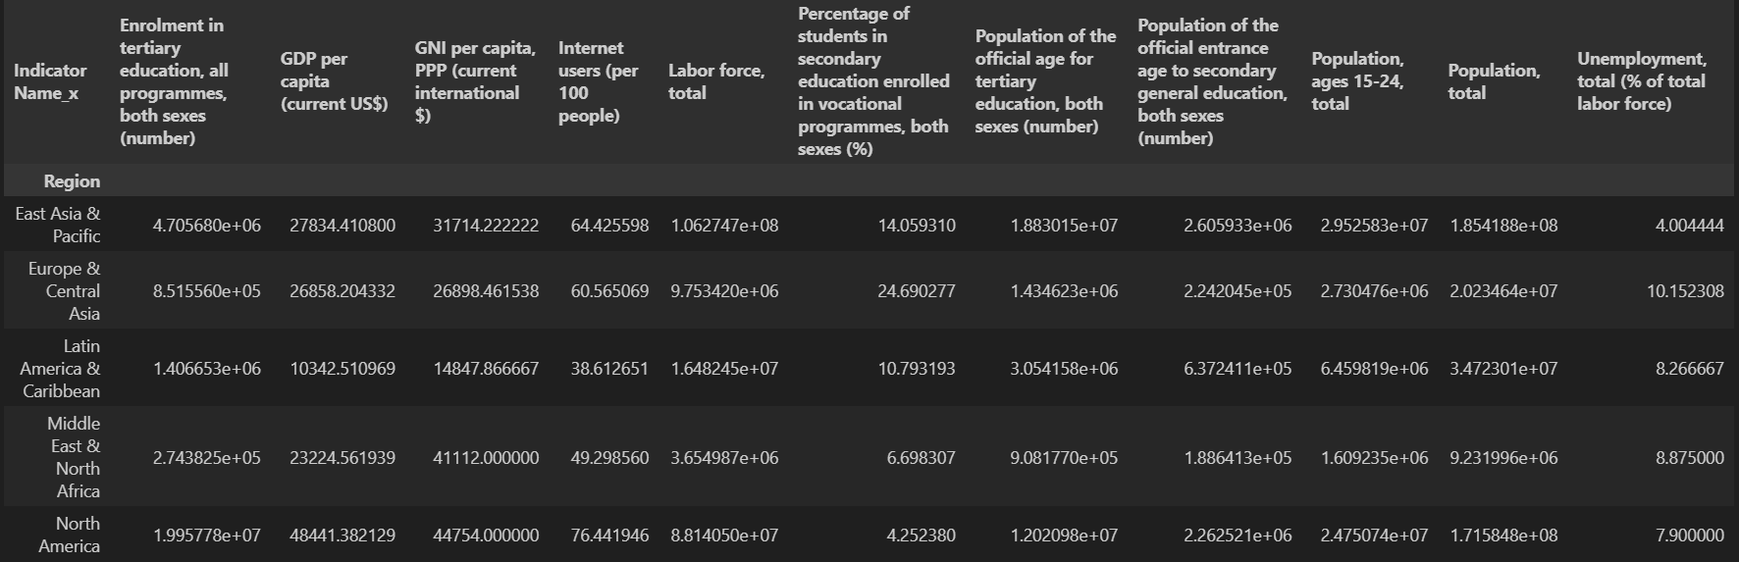
ETAPE 2: Analyse des données et interprétations
1- Regroupement des données par indicateur
d) Regroupement des indicateurs par région

Slide 14
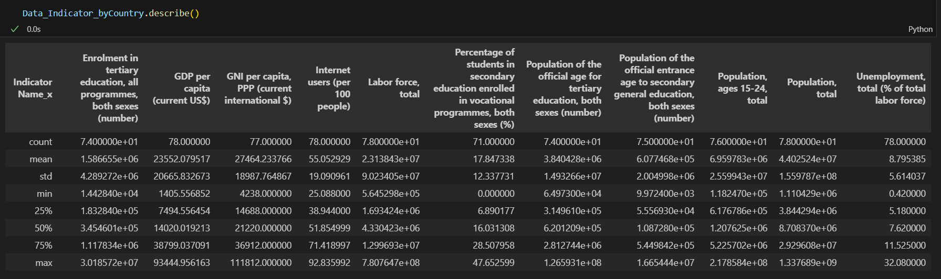
ETAPE 2: Analyse des données et interprétations
1- Regroupement des données par indicateur
e) Visualisation des valeurs aberrantes
Population

Slide 15
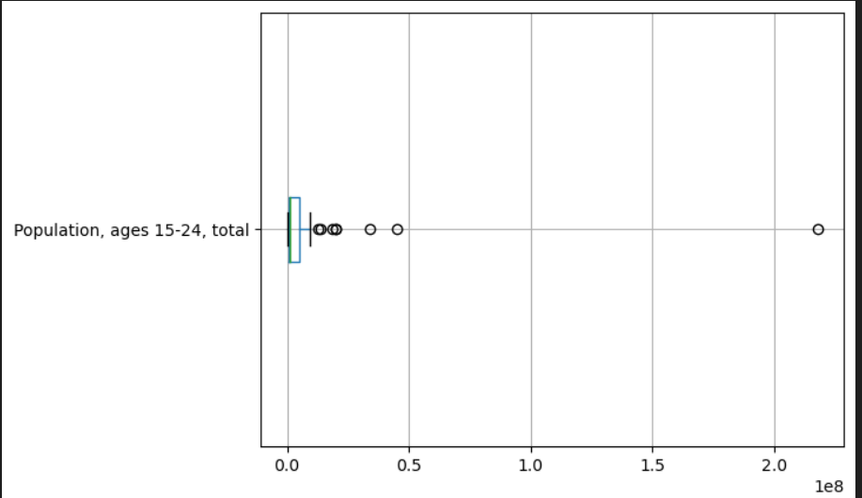
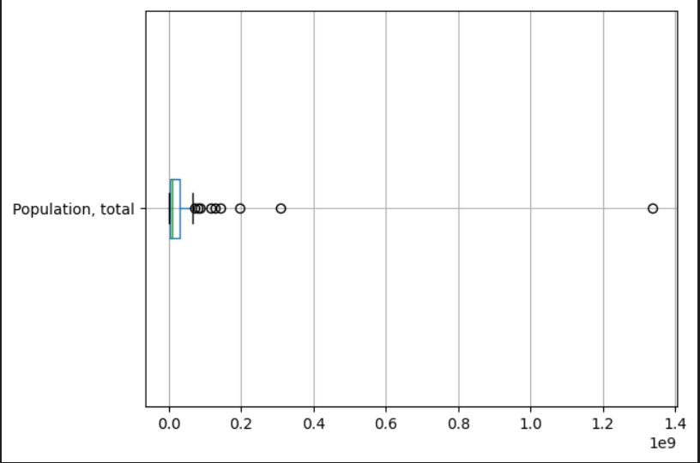
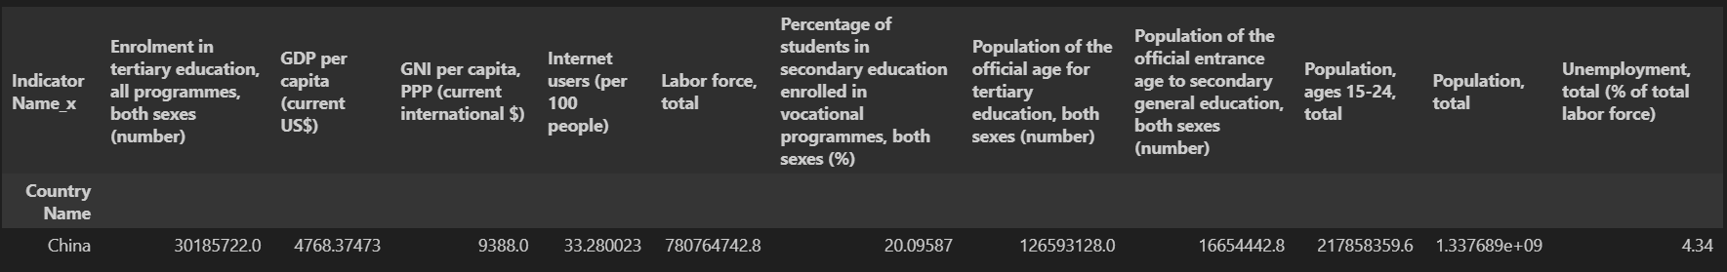
ETAPE 2: Analyse des données et interprétations
1- Regroupement des données par indicateur
e) Visualisation des outliers

Slide 16
ETAPE 2: Analyse des données et interprétations
1- Regroupement des données par indicateur
e) Visualisation des outliers

Slide 17
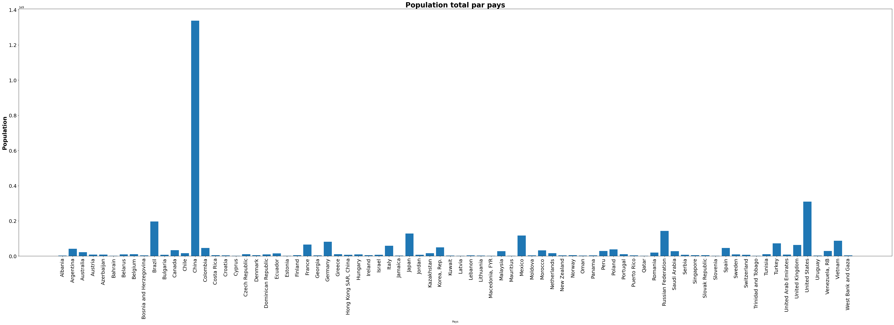
ETAPE 2: Analyse des données et interprétations
2- CORELATION D’indicateur et interprétation
A-1) Démographie générale par pays
3 pays asiatiques sont parmi les plus peuplés
Chine
Brésil
USA
Japon
Vietnam

Slide 18
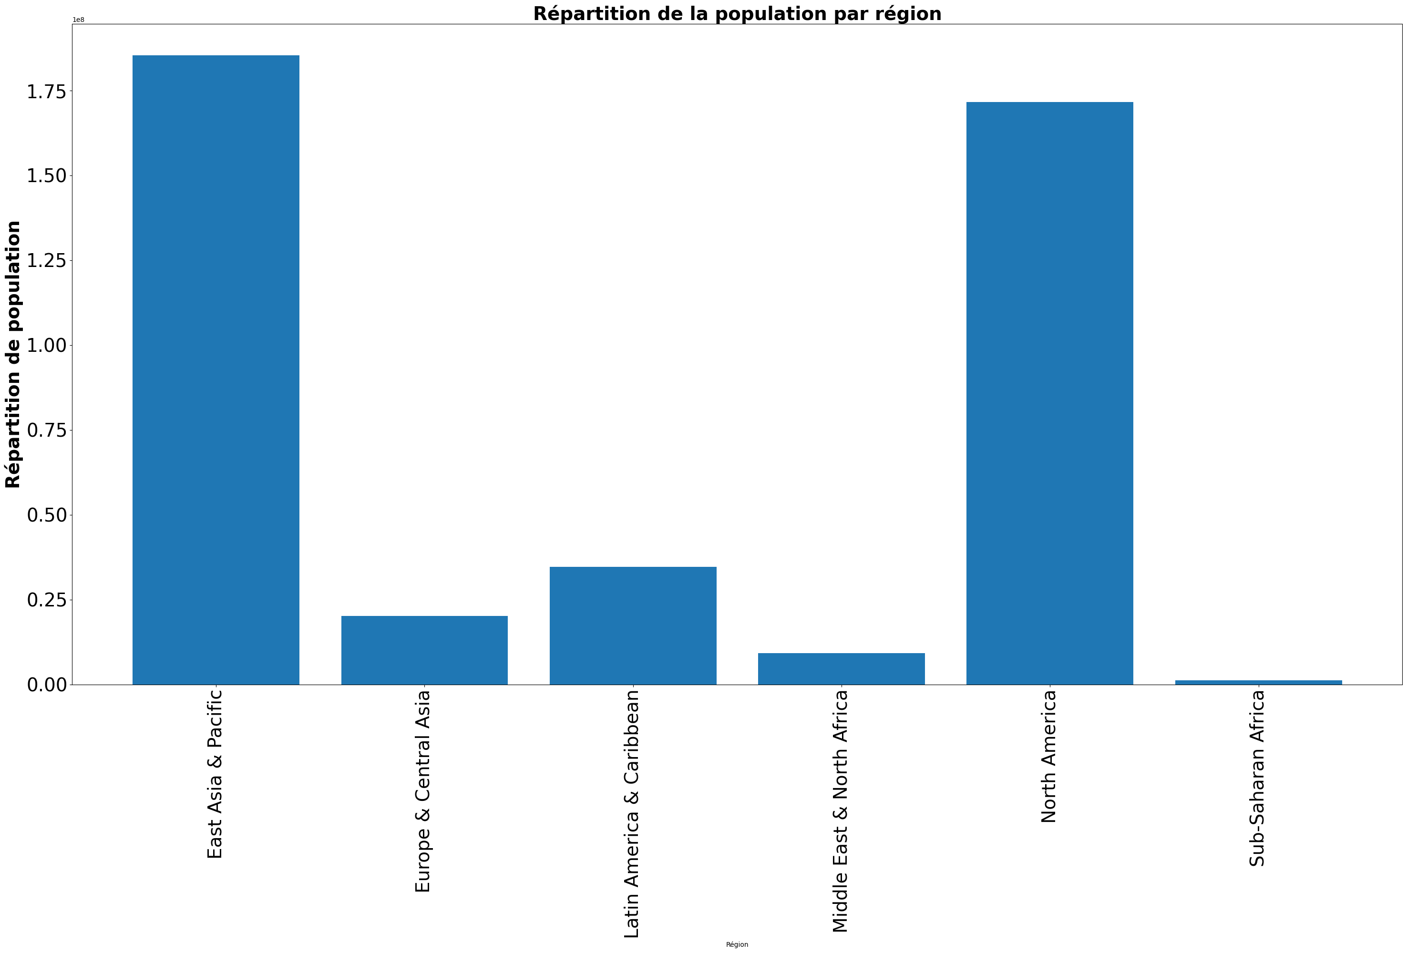
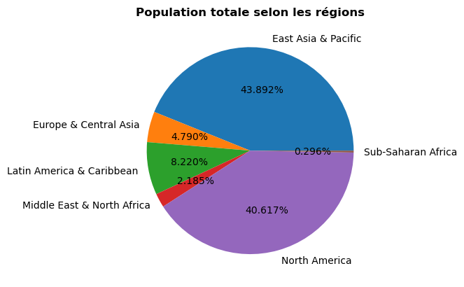
ETAPE 2: Analyse des données et interprétations
2- CORELATION D’indicateur et interprétation
A-2) Démographie: répartition par région
80% de l’ensemble de la population d’échantillon

Slide 19
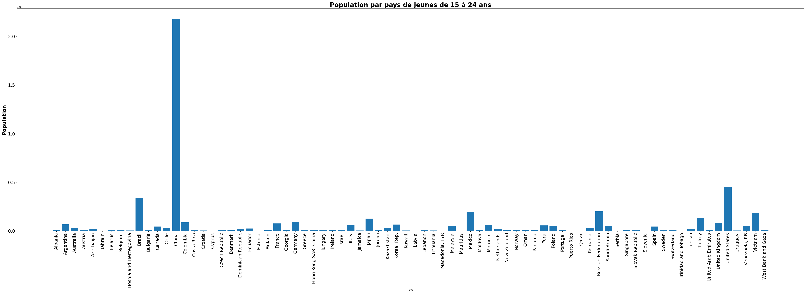
ETAPE 2: Analyse des données et interprétations
2- CORELATION D’indicateur et interprétation
B-1) Démographie jeune (15 à 24 ans) par pays

Slide 20
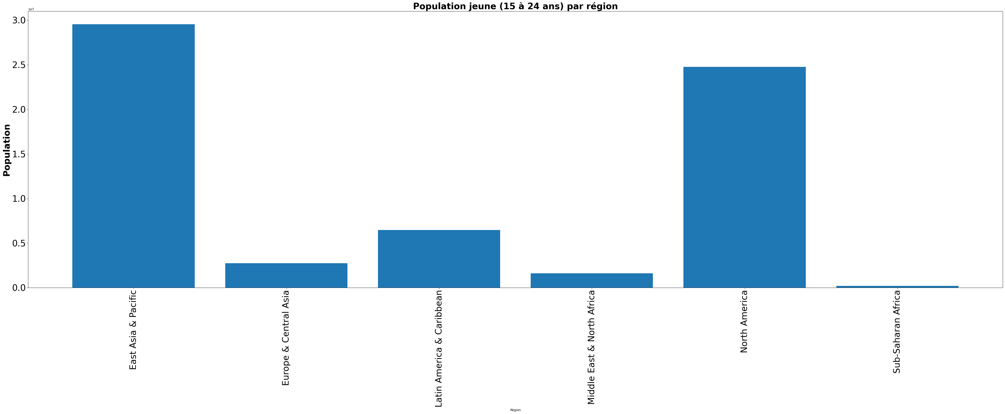
ETAPE 2: Analyse des données et interprétations
2- CORELATION D’indicateur et interprétation
B-1) Démographie jeune (15 à 24 ans) par région

Slide 21
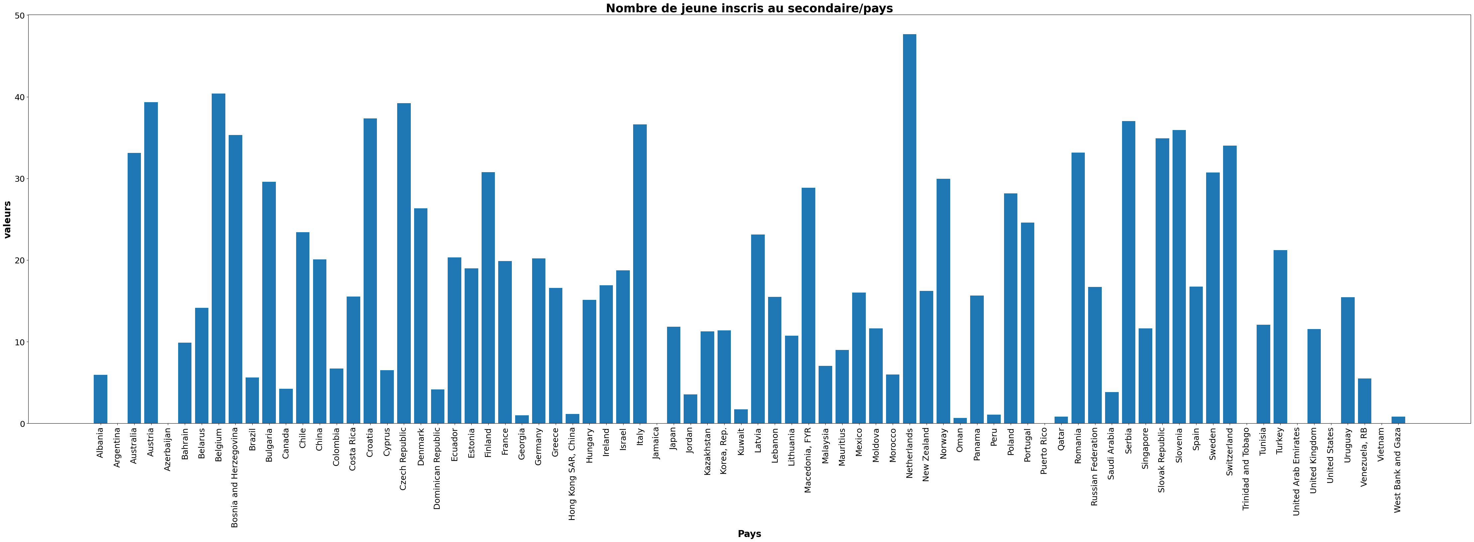
ETAPE 2: Analyse des données et interprétations
Plusieurs pays d’Europe
2- CORELATION D’indicateur et interprétation
C-1) Démographie dans l’éducation secondaire

Slide 22
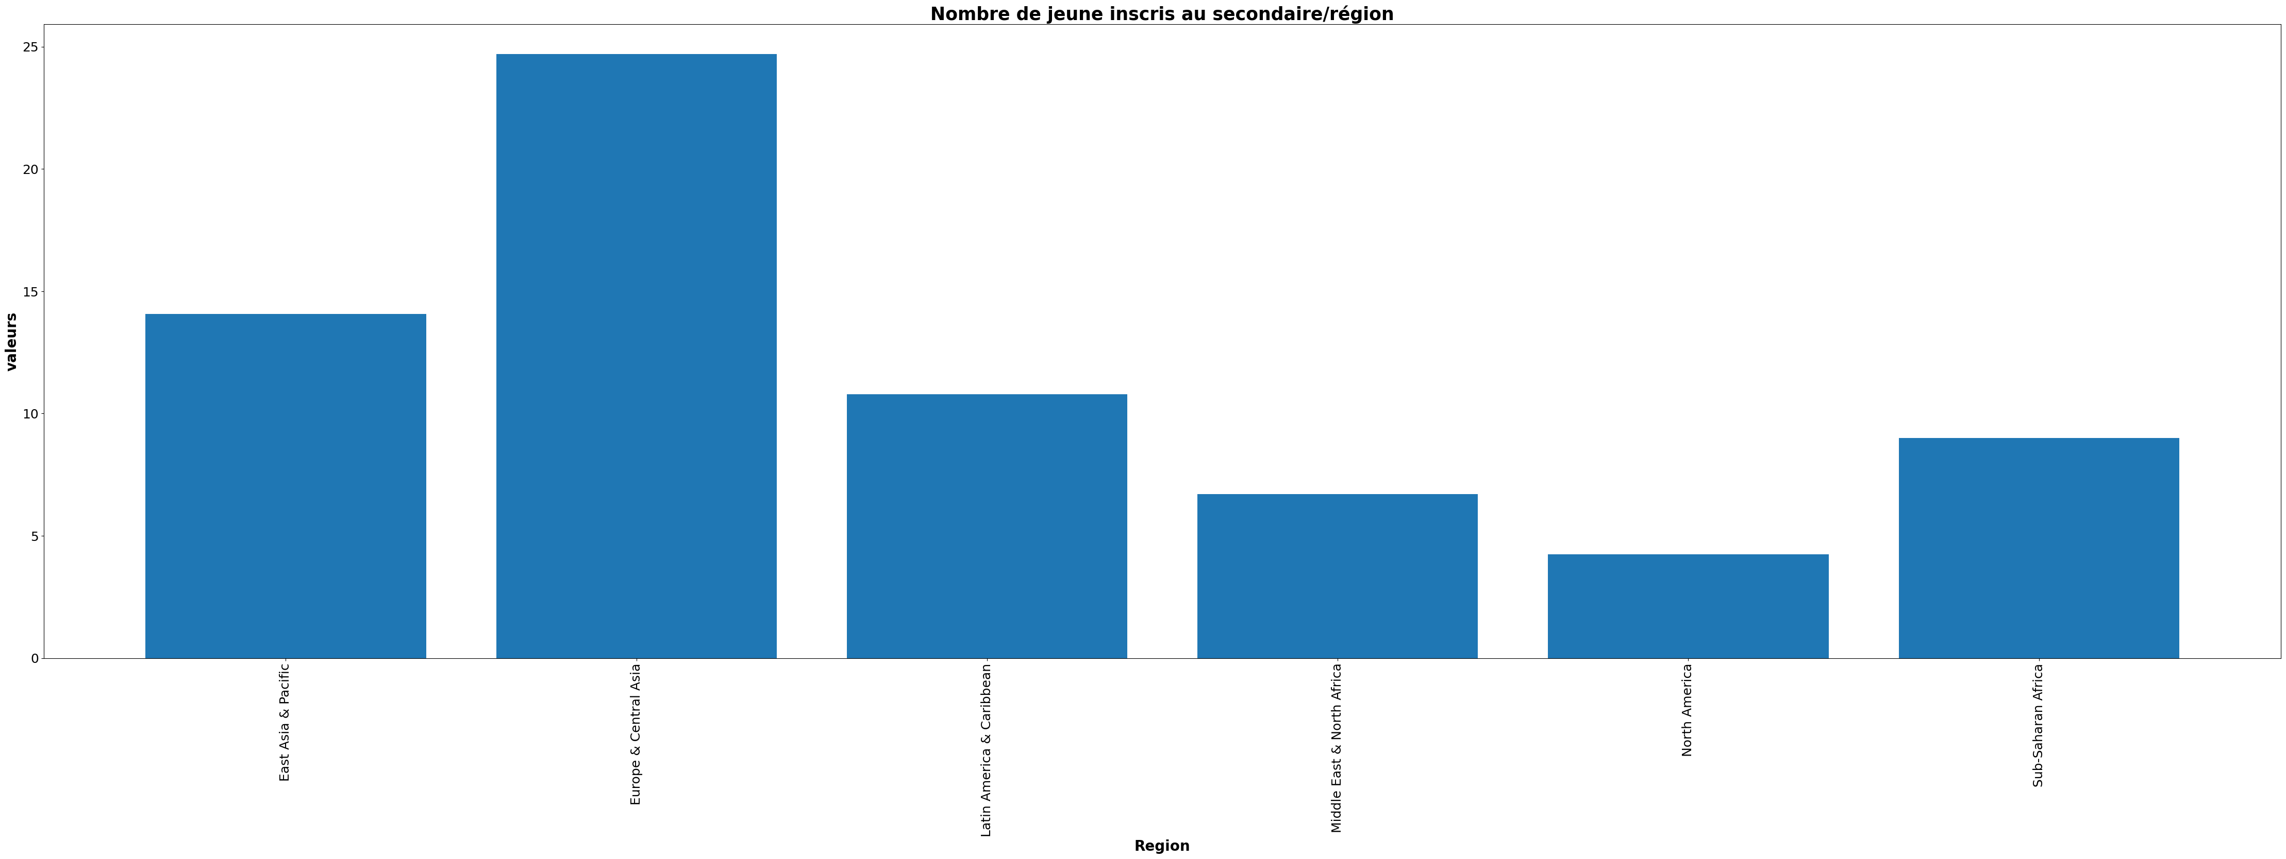
ETAPE 2: Analyse des données et interprétations
2- CORELATION D’indicateur et interprétation
C-1) Démographie dans l’éducation secondaire

Slide 23
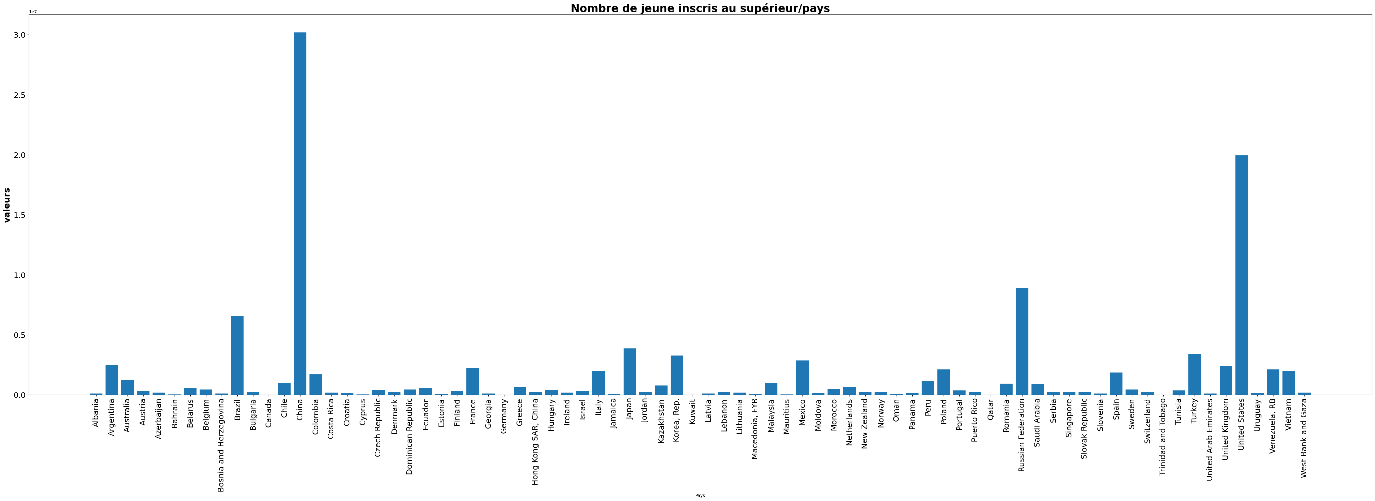
ETAPE 2: Analyse des données et interprétations
2- CORELATION D’indicateur et interprétation
C-2) Démographie dans l’éducation supérieur

Slide 24
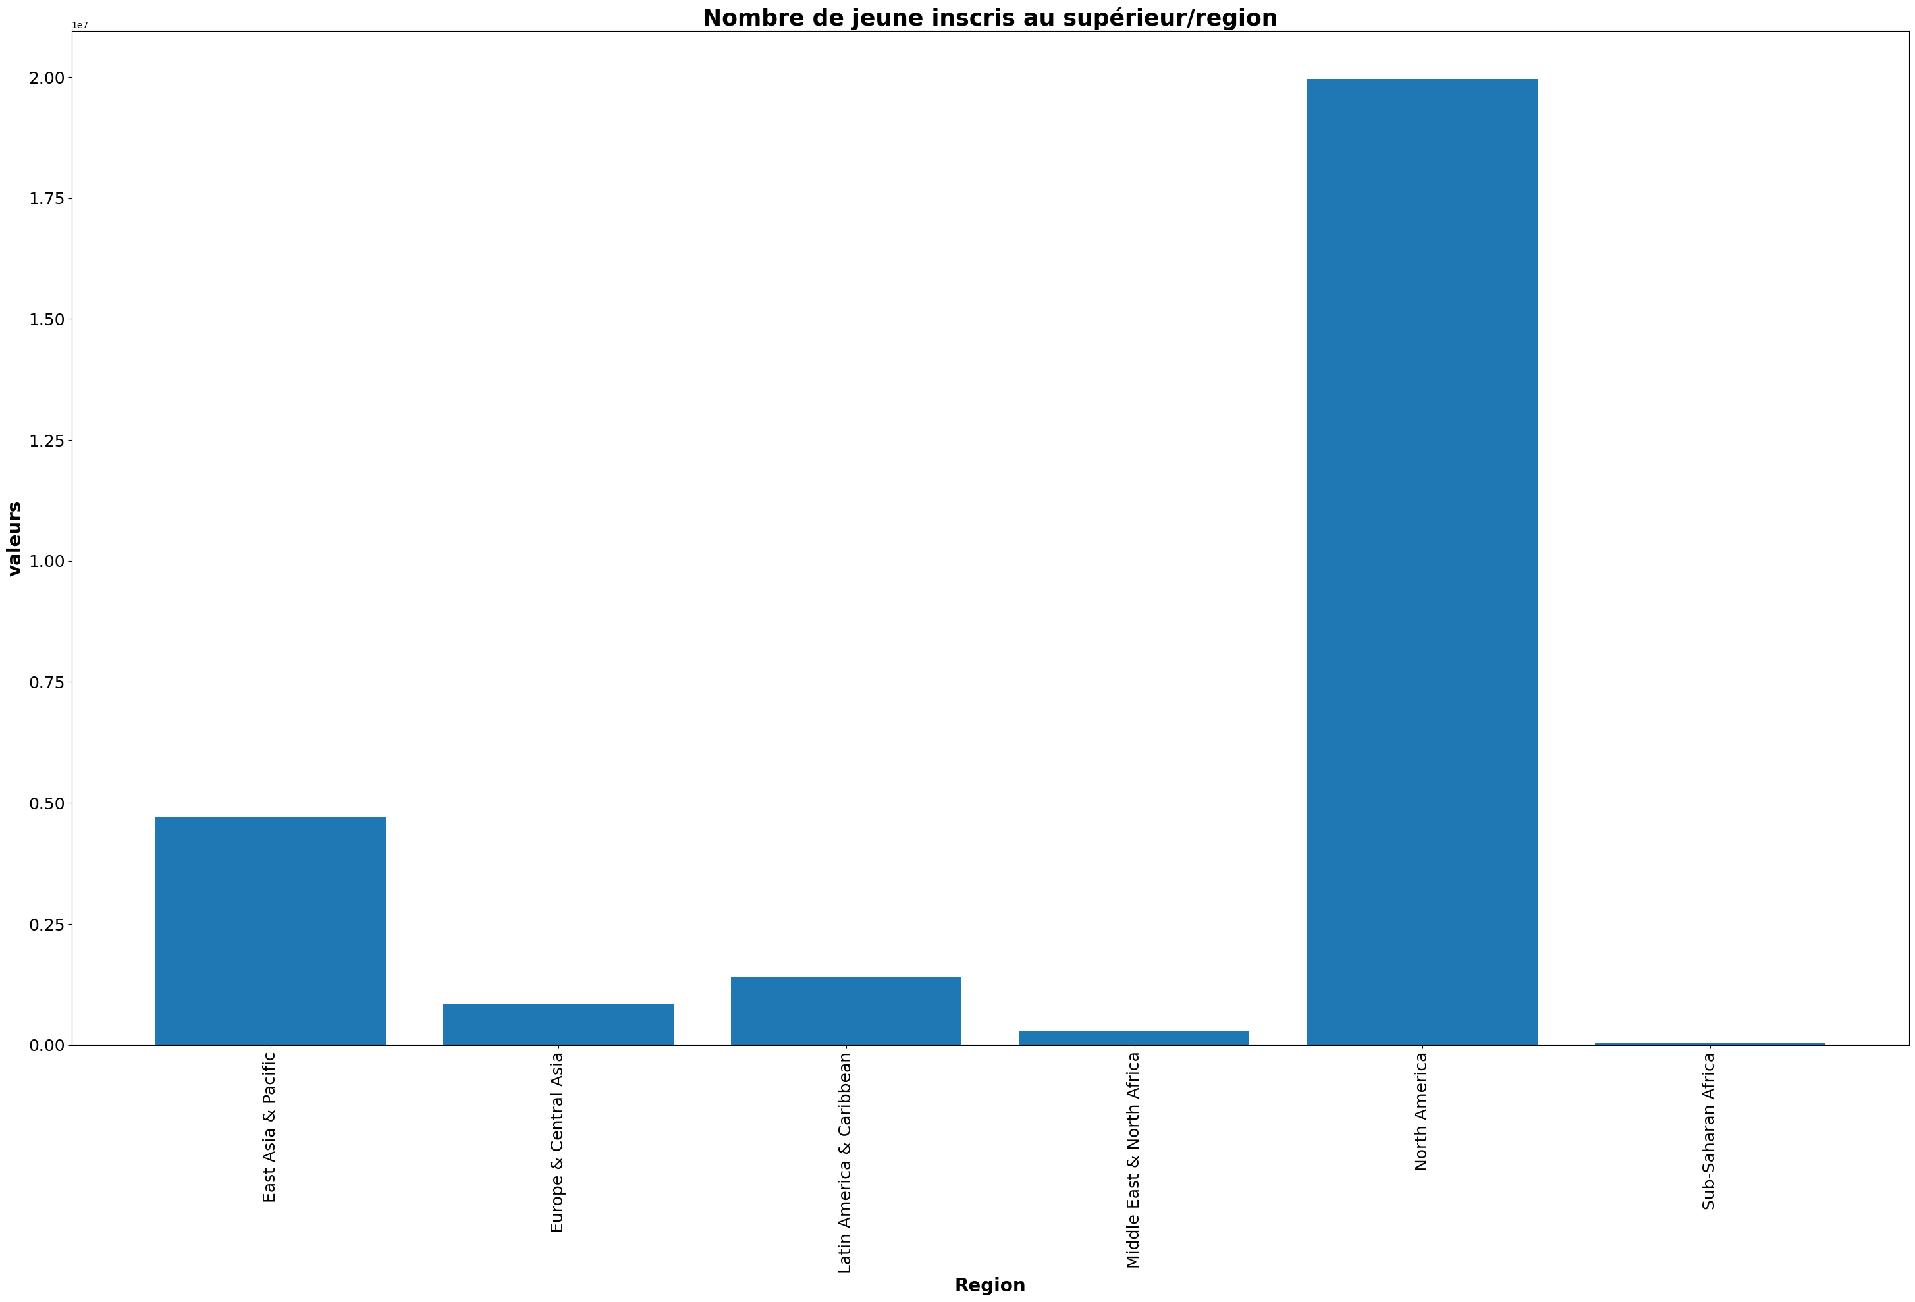
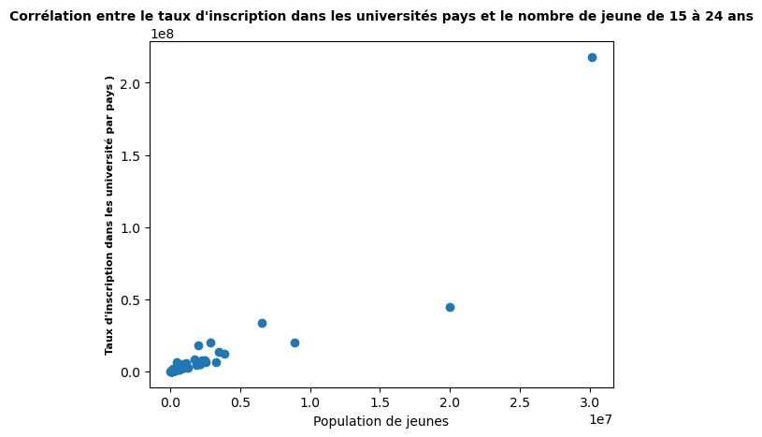
ETAPE 2: Analyse des données et interprétations
2- CORELATION D’indicateur et interprétation
C-2) Démographie dans l’éducation supérieur et corrélation
Corrélation croissante

Slide 25
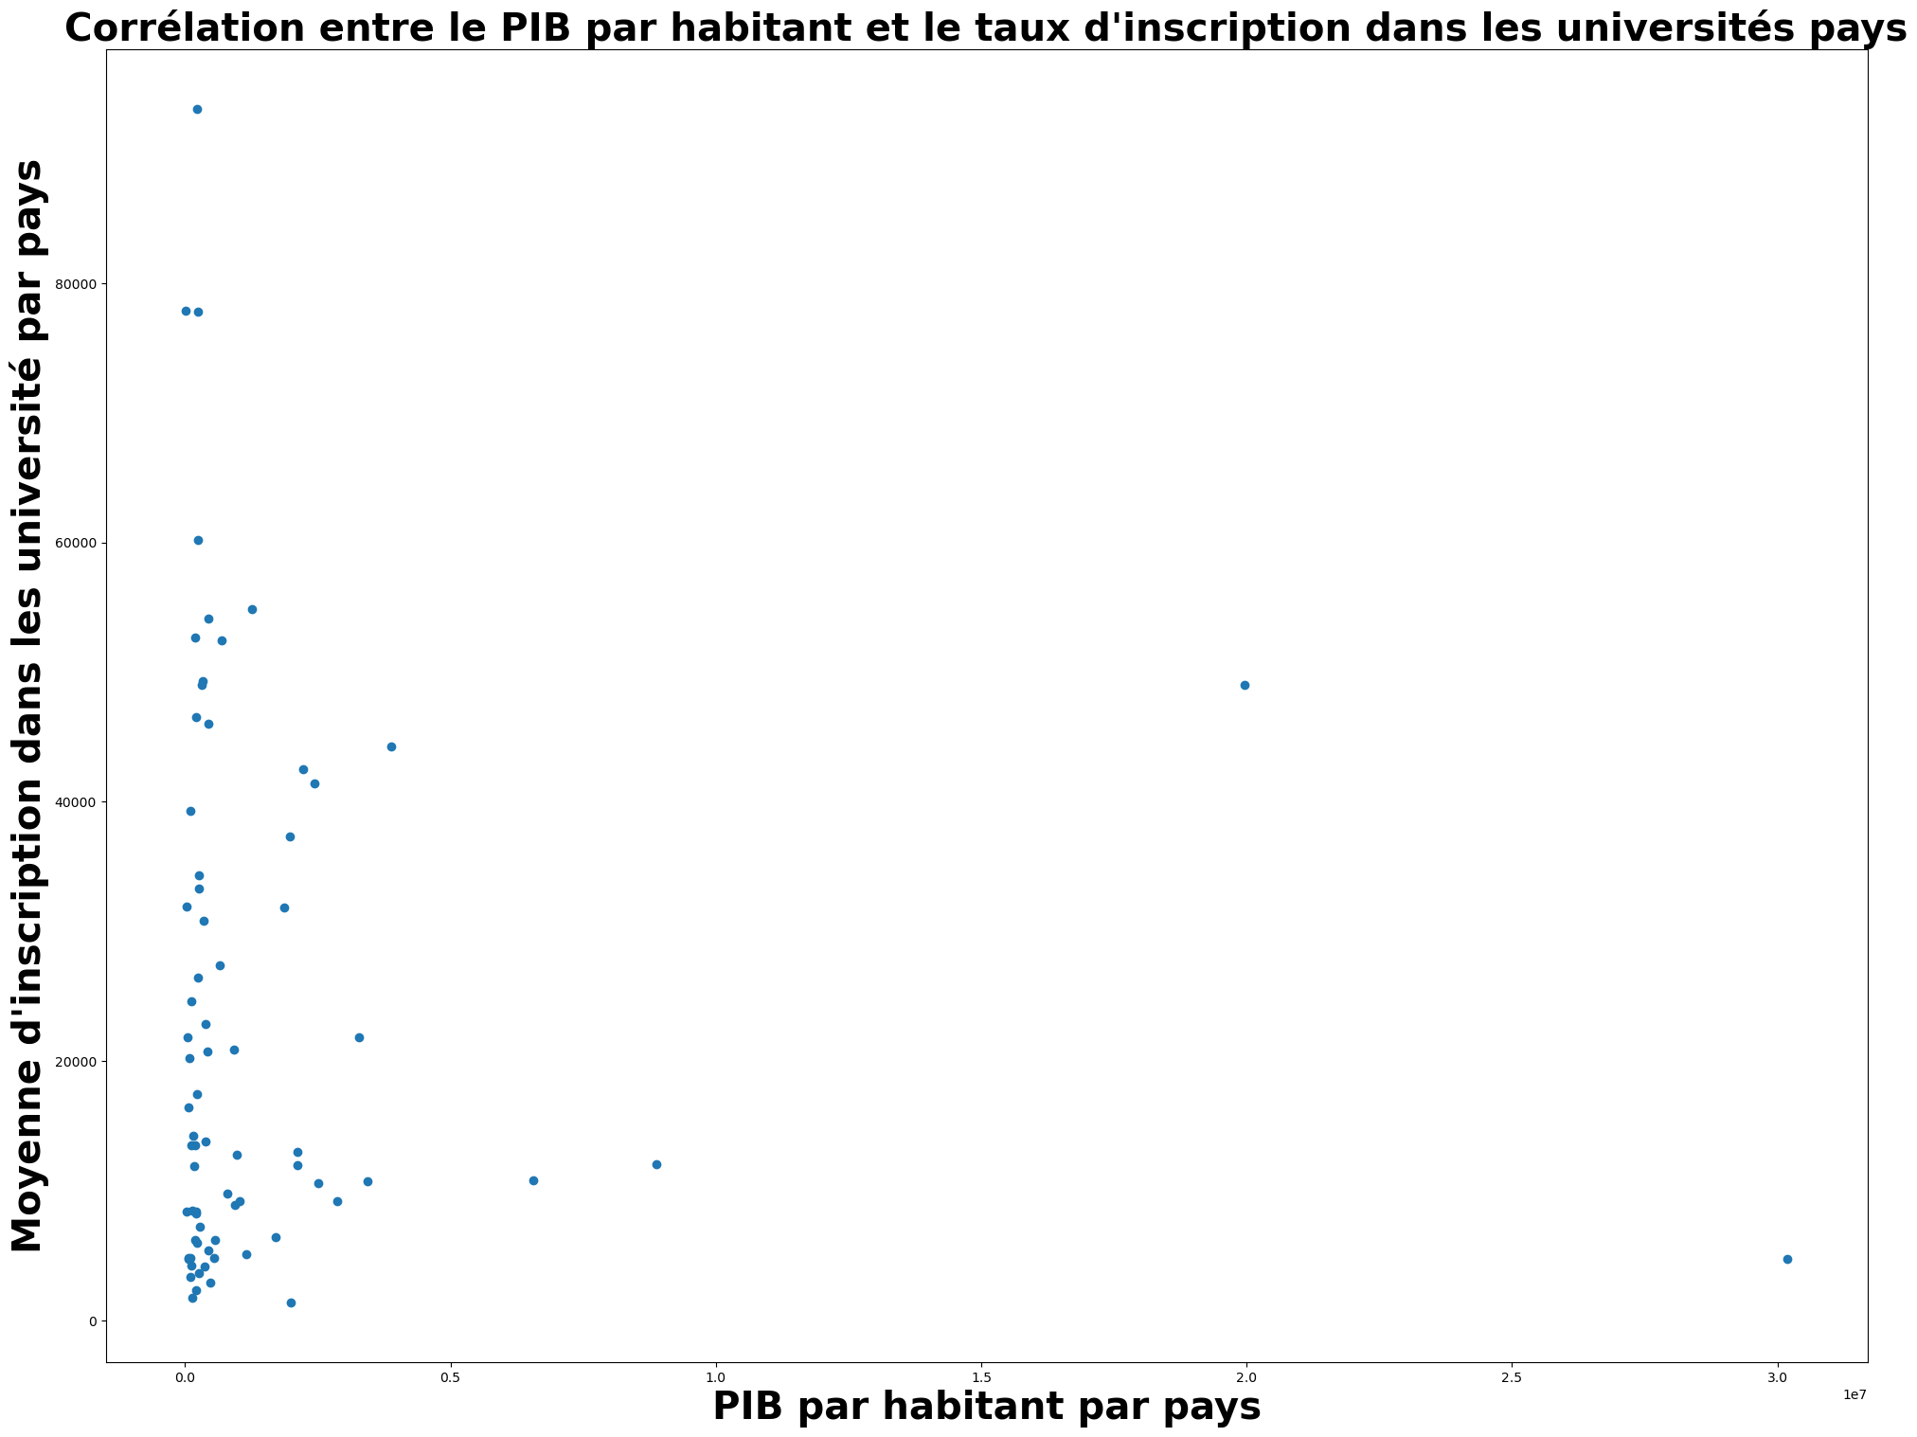
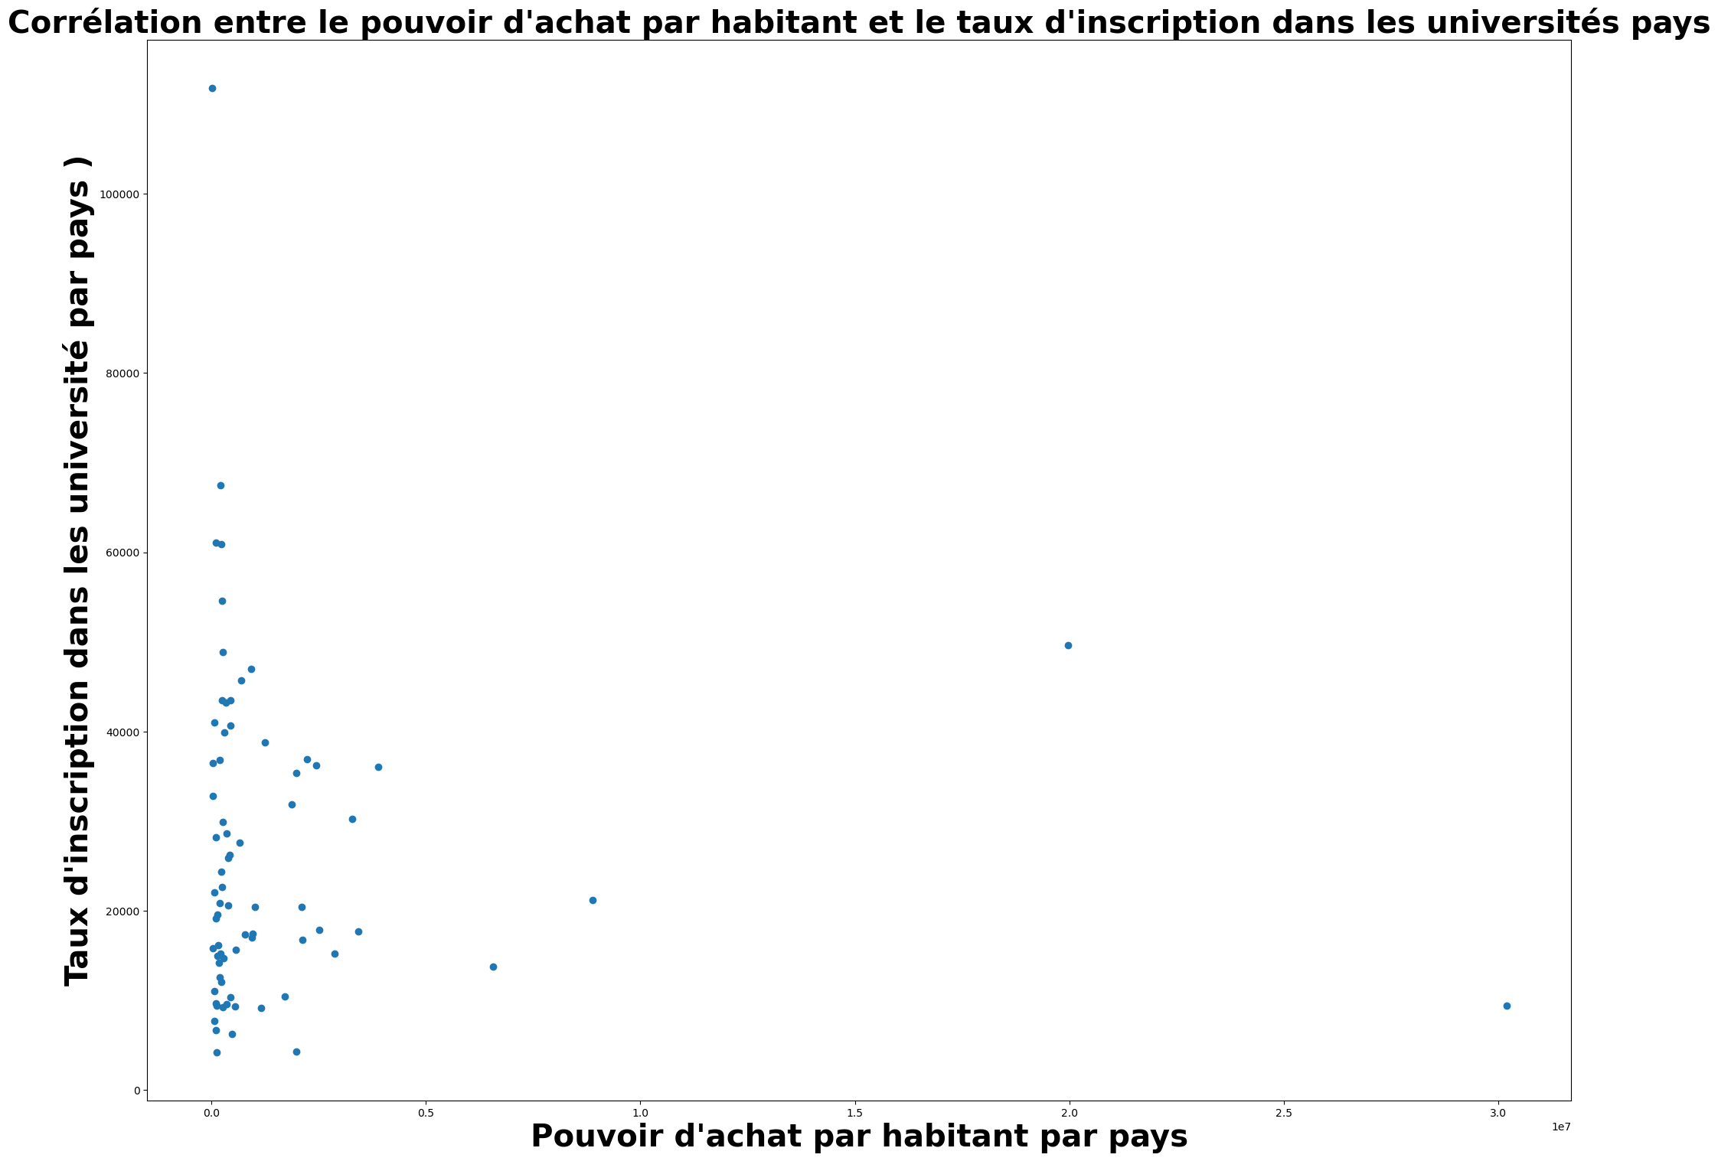
ETAPE 2: Analyse des données et interprétations
Aucune corrélation contrairement à ce que l’on pourrai penser
2- CORELATION D’indicateur et interprétation
D) Démographie dans l’éducation ET corrélation avec l’économie

Slide 26
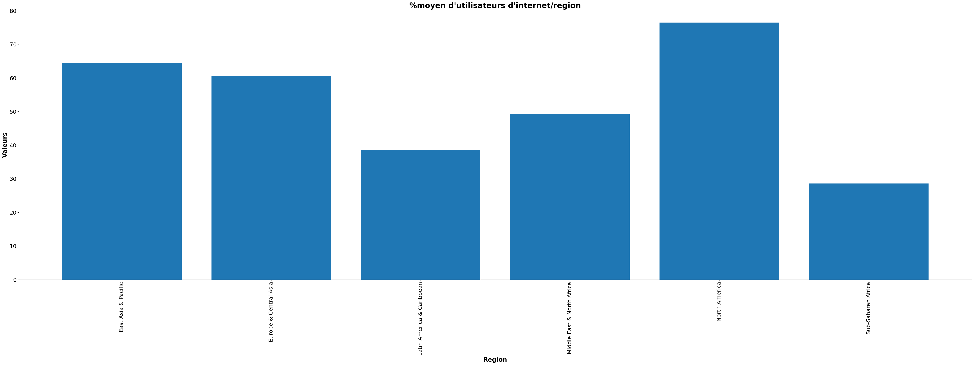
ETAPE 2: Analyse des données et interprétations
Amérique du nord en tête
2- CORELATION D’indicateur et interprétation
E) Autres facteurs, infrastructure: internet
Afrique du Nord
& moyen orient

Slide 27
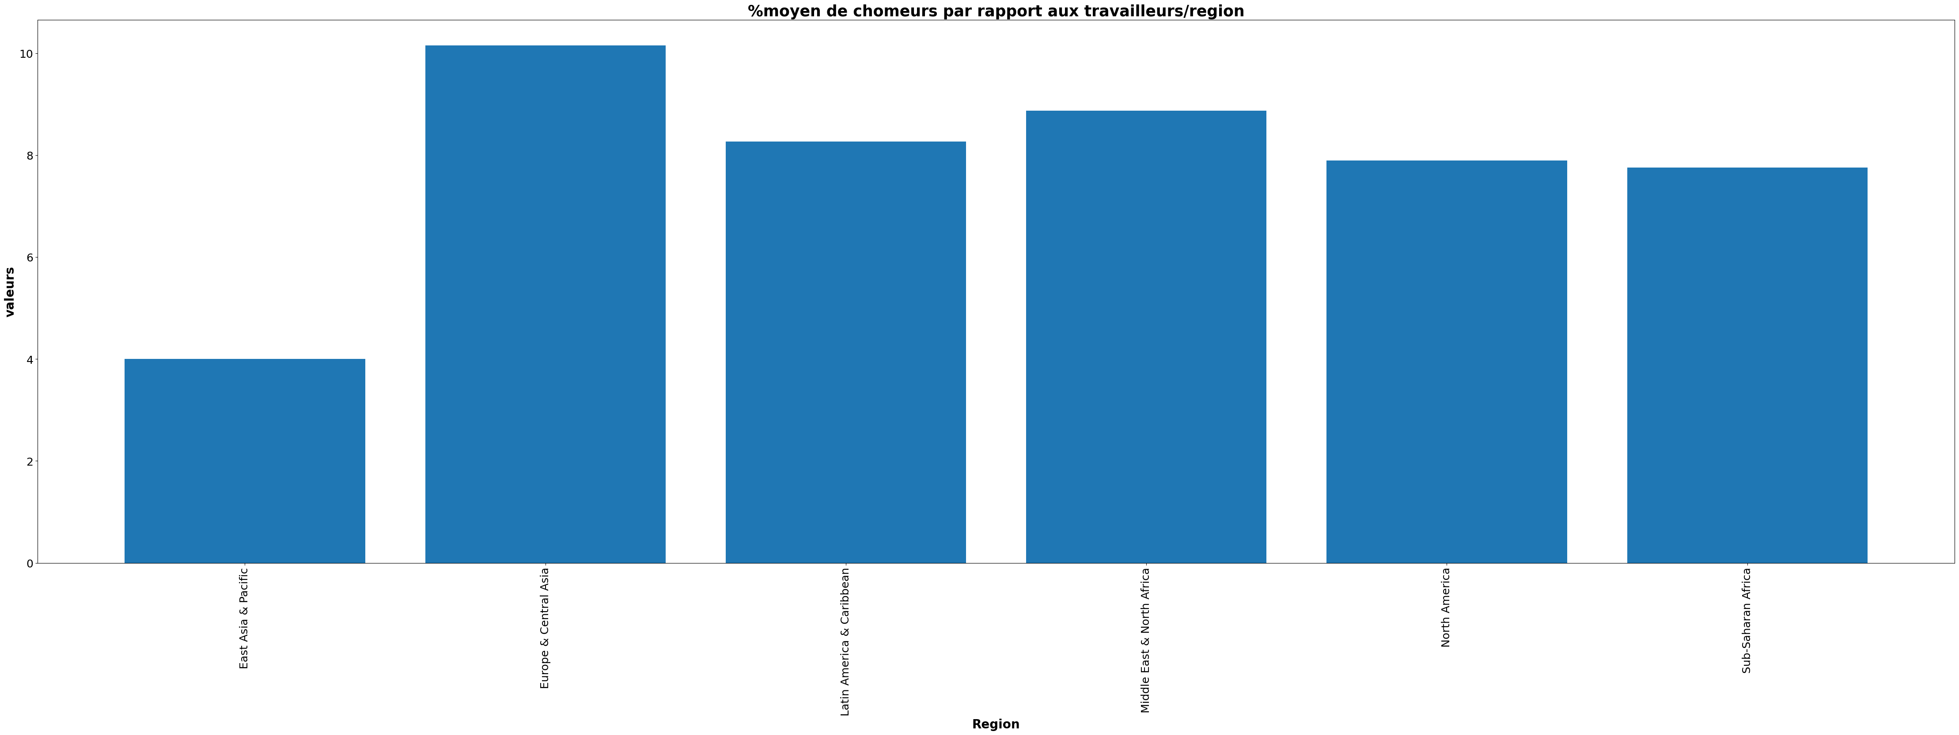
ETAPE 2: Analyse des données et interprétations
2- CORELATION D’indicateur et interprétation
F) Autres facteurs : chômage
Afrique

Slide 28
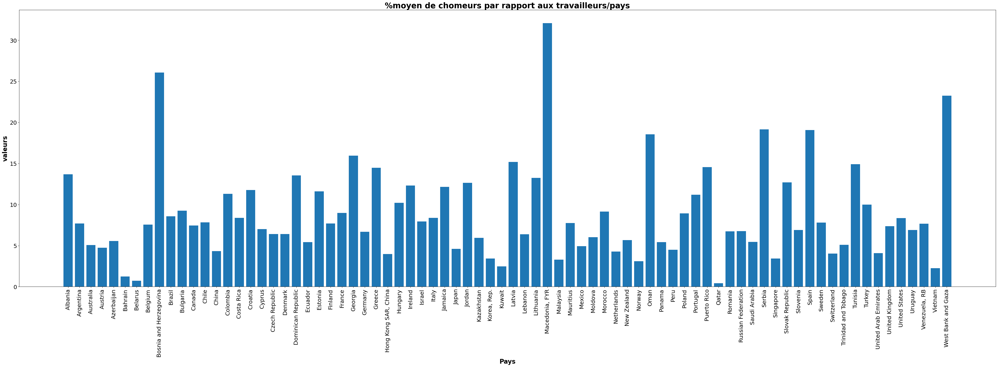
ETAPE 2: Analyse des données et interprétations
2- CORELATION D’indicateur et interprétation
F) Autres facteurs : chômage
Cisjordanie
& Gaza
Oman
Maroc
Tunisie

Slide 29
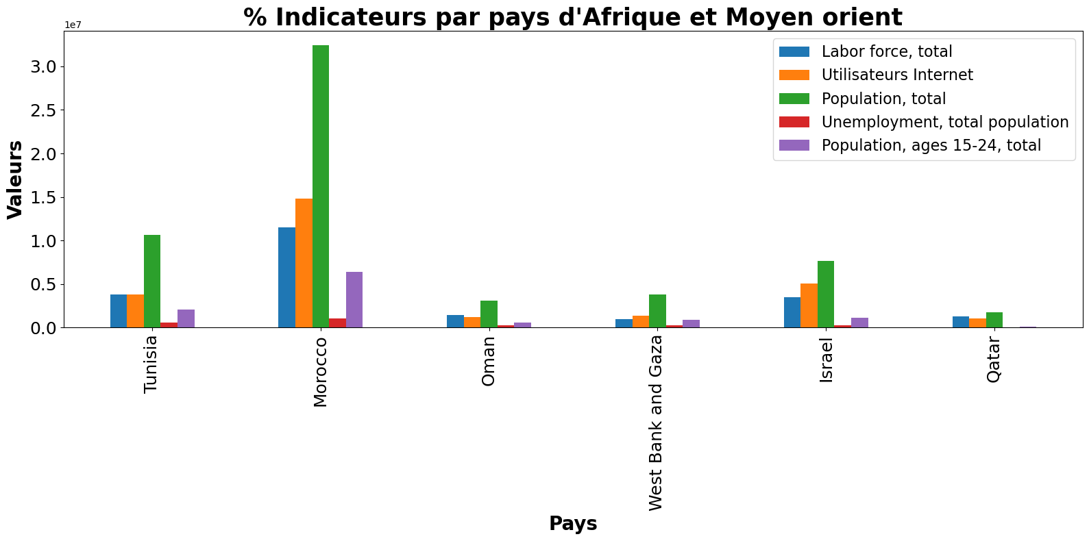
ETAPE 2: Analyse des données et interprétations
2- CORELATION D’indicateur et interprétation

Slide 30
Conclusion
Marchés à fort potentiel :
- L'Asie de l'Est (avec la Chine en tête), se distingue par sa forte population jeune et son investissement potentiel dans l'éducation.
- L'Amérique du Nord (en particulier les États-Unis), offre un marché solide grâce à sa démographie et ses infrastructures développées.
Ces deux régions représentent les cibles principales pour les premières phases de notre expansion à l'international.
Marché à développer :
- L'Europe (mené par les pays bas et la Belgique), présente un intérêt considérable en raison de son fort engagement envers l'éducation, particulièrement les élèves niveau lycée.
- Proposer nos services pour les établissements scolaires pourrait être une solution d'adaptation à cette demande.
- De plus, le besoin de reconversion professionnelle et de mise à niveau dans cette région offre une opportunité pour nos formations en ligne.
Marché prometteur :
L'Afrique, portée notamment par le Maroc et la Tunisie, affiche un fort potentiel de croissance malgré ses défis actuels. Cette dynamique repose sur plusieurs facteurs :
- Une forte population active dans certains pays comme le Maroc et la Tunisie, ainsi qu’un développement rapide des infrastructures. Les entreprises locales doivent continuellement mettre à jour les compétences de leurs salariés pour rester compétitives sur le marché.
- Une forte demande d'emploi en Afrique subsaharienne, qui constitue une base clientèle prometteuse. Nos formations peuvent répondre à ce besoin en aidant les travailleurs à augmenter leur valeur sur le marché de l’emploi.
Un suivi constant de ce marché est essentiel pour identifier les opportunités futures et adapter notre offre en conséquence.
En résumé : Notre stratégie d'expansion internationale se concentrera d'abord sur l'Asie de l'Est et l'Amérique du Nord, tout en explorant les opportunités offertes par l'Europe centrale et en surveillant attentivement la progression du marché africain.

Slide 31


